Slide 1
L'écran
Loic Ménissier
Théo Lansmant

Slide 2
SOMMAIRE
1) Son fonctionnement
2) Son historique
3) Sa situation dans le système informatique
4) Ses caractéristiques
5) Comparatif
6) Liaisons avec le matériel informatique

Slide 3
Son histoire

Slide 4
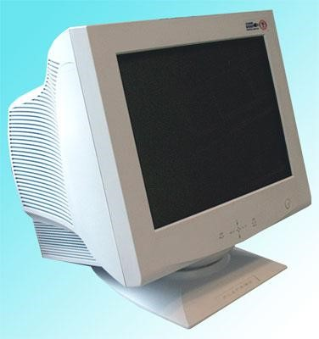
Ecran cathodique
Projection électron sur un écran.
Apparition années 1890
Utilisé jusqu'au années 2000

Slide 5
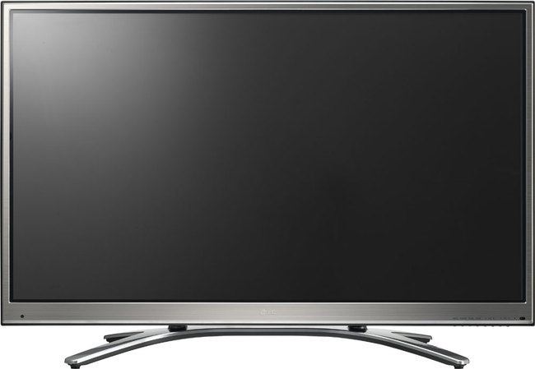
Ecran plasma
Apparition en 1964
Plasma en couleur 1992

Slide 6
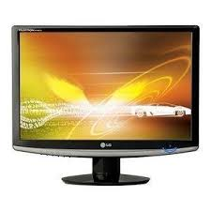
Ecran a cristaux liquide
Apparue en 1971
Plus connu sur le nom de LCD
Apparait en couleur dans les années 80

Slide 7
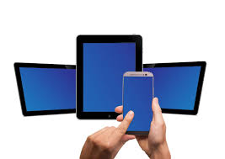
Les écrans tactiles
-Apparition en 1972
-utiliser pour les téléphones, tablettes etc.

Slide 8
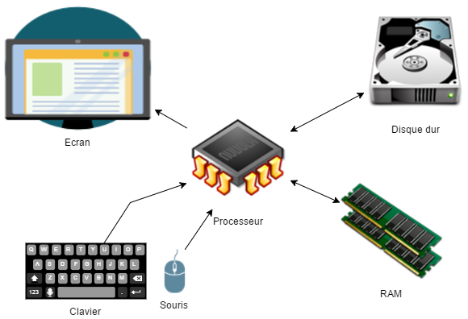
Situation dans le système informatique

Slide 9
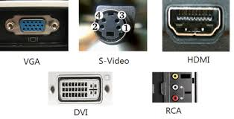
Les connectiques
RCA
Péritel
VGA
HDMI
DisplayPort

Slide 10
Caractéristiques
Le pixel
Taille et format de l'écran
Luminosité & contrastes
Vitesses des interfaces
prix

Slide 11
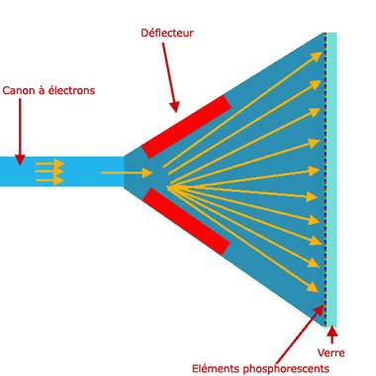
Ecran cathodique : canon à électron

Slide 12
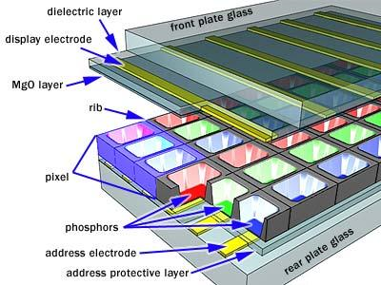
Ecran plasma : gaz de néon et xénon

Slide 13
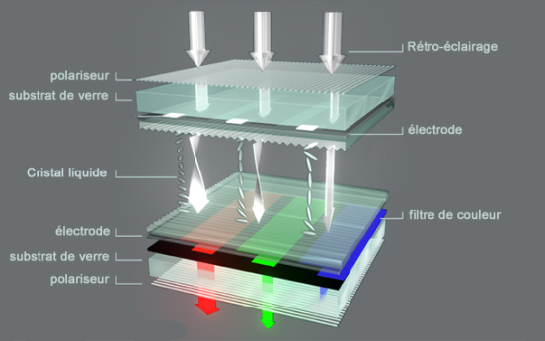
LCD : cristaux liquides

Slide 14
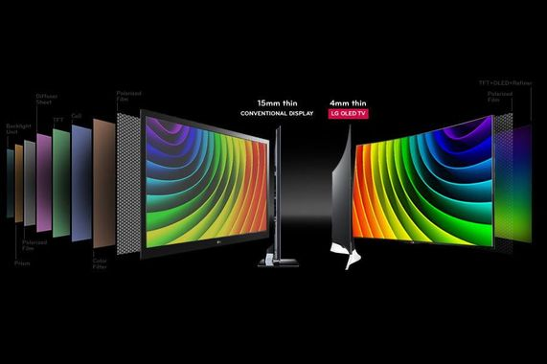
OLED : le futur

Slide 15
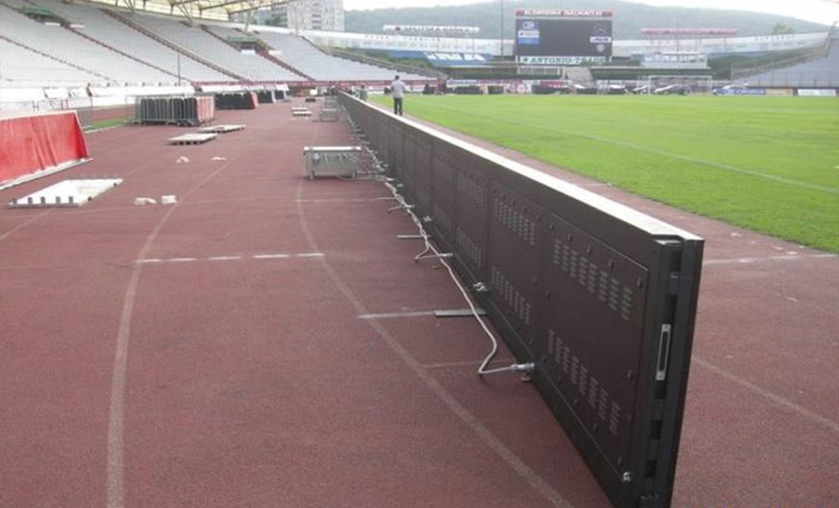
Bandeau LED

Slide 16
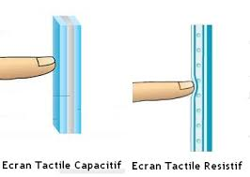
Ecran tactile
1) capacitif
2) résistif

Slide 17
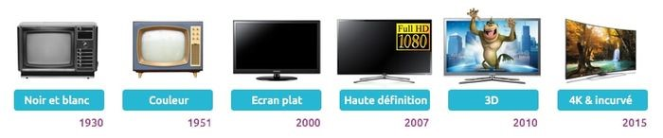
L'évolution et les changements

Slide 18
Fin
MERCI DE VOTRE ATTENTION

